Slide 1
جامعــــــة محمد خيضــــــــــــر
جامعــــــة محمد خيضــــــــــــر
الجمهــورية الجزائــرية الديمقــراطية الشعبيـــة
République Algérienne Démocratique et Populaire
وزارة التعليــم العــالي و البحــث العلمـي
Ministère de l’Enseignement Supérieur et de la Recherche Scientifique
جــامعة محــمد خيضــر – بسكرة –
كــلية العلــوم الاقتصــادية و التجــارية و علــوم التسييــر
قسم العلوم التجارية
سنة ثانية مالية وتجارة دولية
مقياس: إمداد ونقل دولي
الموسم الجامعي: 2021/2020
بــســكــــــــــــرة
بــســكــــــــــــرة
موضوع البحث:
التغليف الدولي والحاويات
Emballage international et conteneurs

Slide 2
تمهيد:
لقد أحدثت الحاويات والتحوية ثورة في عالم نقل البضائع، فاليوم يتم نقل 90% من البضائع بالحاويات التي ترص على ناقلات بحرية عملاقة(سفن الحاويات)، ويبلغ عدد الحاويات التي يتم شحنها على مستوي العالم حالياً 200 مليون حاوية سنوياً.
وقد ساهم توحيد مقاييس الحاويات على مستوى العالم في تغيير صناعة الروافع والسفن والسيارات وعربات السكة الحديد والطرق والموانئ لتناسب أحجام وسعات الحاويات طول 20 و40 قدماً.

Slide 3
1. تعريف الحاوية:
تعريف اتفاقية سلامة الحاويات لـ 1972 بجنيف :
الحاوية وحدة من معدات نقل البضائع؛ صالحة للاستخدام المتكرر؛
ذات متانة تكفي للمناولة في الموانئ وعلى السفن مصمّمة خصيصا لنقل البضائع بوسيلة أو أكثر من وسائل النقل ودون عملية إعادة تحميل وسيطة؛
ولكي تجري رصها و/أو مناولتها بسرعة، تكون مزودة بتجهيزات ركينة لهذه الأغراض؛
وذات حجم تكون فيه المساحة المحصورة بالأركان السفلية الخارجية الأربعة، إمّا14م² على الأقل، أو 7 م² على الأقل إذا كانت مزودة بتجهيزات ركنية عليا.
ولا يشمل تعريف الحاوية العربات "المركبات" أو العبوات، إلاّ أنّه يضمّ الحاوية المحمولة على هياكل.

Slide 4
تعريف المكتب الدولي للحاويات:
« الحاوية وعاء مصمم لاحتواء البضائع المجزأة أو قليلة التغليف والمخصصة لنقلها بدون مناولة وسيطة، أو انقطاع في الشحن».

Slide 5
تعريف اتفاقية اسطنبول لللإدخال المؤقت1990 :
يقصد بعبارة حاوية أحد أنواع معدّات النقل" مركبة رفع، صهريج متحرك، أو هيكل مماثل آخر "، بحيث يجب أن يكون :
مقفلا كليا أو جزئيا ليشكل مقصورة معدّة لاحتواء البضائع.
متينا بشكل كاف ليكون صالحا للاستعمال المتكرر.
معدّا خصيصا لتسهيل نقل البضائع بواحدة أو أكثر من وسائط النقل، دون الحاجة لعملية تحميل وسيطة.
معدّا للمناولة السريعة، وخاصة عند نقله من وسيلة نقل إلى أخرى.
معدّا لتعبئته وتفريغه بسهولة.
حجمه من الداخل مترا مكعبا أو أكثر.

Slide 6
إشكالية:
هل الحاوية وسيلة من وسائل النقل، كما اعتبرتها اتفاقية الأمم المتحدة الخاصة بالنقل متعدّدة الوسائط(1980)، وكذا اتفاقية برن النقل الدولي للحاويات بالسكك الحديدية (1980)، أم أنّها وسيلة تغليف كما اعتبرتها اتفاقية هامبورج لنقل البضائع بحرا (1978)، بنصّها أنّها وحدة مستقلة عن البضائع ؟
وقد فصلت المحكمة في الأمر، حين اعتبرت أنّ « الحاوية ليست وسيلة نقل طبقا للمادة 15 فقرة 2 من قواعد المجموعة الأوروبية بتاريخ28 ماي 1980 المتعلقة بقيمة البضائع في الجمارك، وهذا لسبب بسيط يتمثّل في أنّها تحتاج إلى وسيلة نقل لنقلها من مكان لآخر.

Slide 7
3. نشأة الحاويات:
في عام 1956، قامMalcom Mac Lean صاحب شركة نقل بالشاحنات بتعديل 4 من السفن لنقل 56 شاحنة مقطورة عن طريق البحر.
ونظرًا لأن التجربة أثبتت نجاحها، فقد قام بالتعمق فيها من خلال فصل "الصندوق" الذي يحتوي على البضائع عن هيكل المقطورة، وهكذا وُلدت "الحاوية”.
وبعد مرور عام، قام Mac Lean بشراء ستة من سفن الشحن وحولها إلى سفن مصممة خصيصًا لنقل هذه الصناديق (سفن حاويات)، وقد سمى شركته Sea-Land.

Slide 8
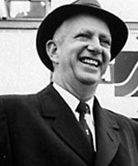
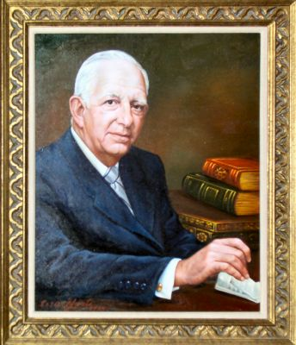
مالكولم بورسيل ماكلينMalcolm Purcell McLean (1913-2001) هو رجل أعمال أمريكي، كان رائد أعمال في مجال النقل، طور حاوية الشحن الحديثة متعددة الوسائط، والتي أحدثت ثورة في النقل والتجارة الدولية في النصف الثاني من القرن 20.

Slide 9
في أبريل 1966، ربطت سفينة فيرلاند أوف سي-لاند (بسعة 228 حاوية) بين نيويورك وروتردام، وباستخدام الحاوية من طرف وسائط النقل المختلفة دون مناولة وسيطة.
لقد وضع Mac Lean مبدأ تعدد الوسائط Multi modalité، والذي تم تطويره لاحقًا بفضل توحيد مقاييس الحاويات من طرف اللجنة الفنية ISO / TC 104، وهكذا أيا كان البلد، فإن الحاويات التي يتم تداولها متطابقة في تصميمها.

Slide 10
CMA CGM Alexander Von Humboldt

Slide 11
4. بنية الحاوية:
الإطار: إطاران سفلي وعلوي متينان للغاية (قضبان أفقية وعمودية من الصلب)، ويتم تجميع بينها بـ 8 قطع زاوية مقولبة من الصلب (براءة اختراع Mac Lean)، مزودة بفتحات على الزوايا الثمانية تسمح بمرور الشوكات، وهذا حتى يستطيع الإطار مقاومة الأحمال والضغوط .
التلبيس الخارجي: يصنع من ألواح الصلب وأحيانا من ألواح البوليستر، وغالبا ما يكون مموج على الجانبين، من أجل زيادة المقاومة.

Slide 12
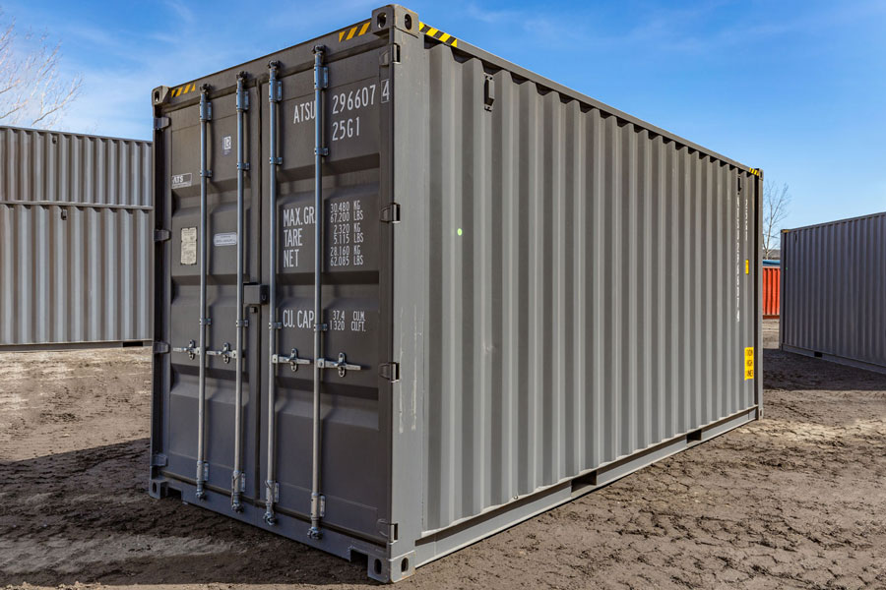
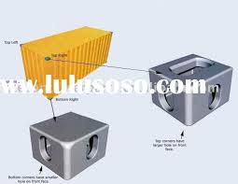
التلبيس الداخلي: أرضية تصنع من الخشب الرقائقي من أجل توسيد الطرود وتقليل التكثيف، ويستخدم الألمونيوم للحاويات المعزولة أو ذات التهوية، حيث النظافة تكون أفضل.
النفاذ للحاوية: باب مزدوج في نهاية واحدة أو باب جانبي (سكة)، مزود بقفل مع 4 espagnolettes، مع إمكانية الختم عند النقل تحت الرقابة الجمركية.

Slide 13
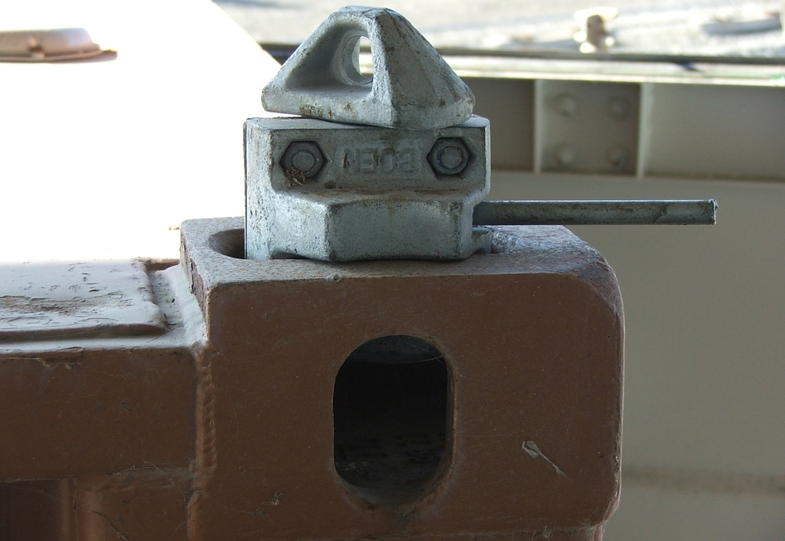
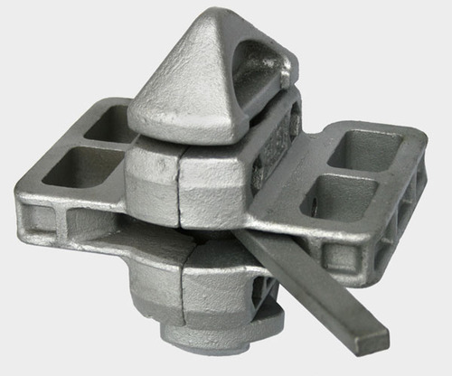
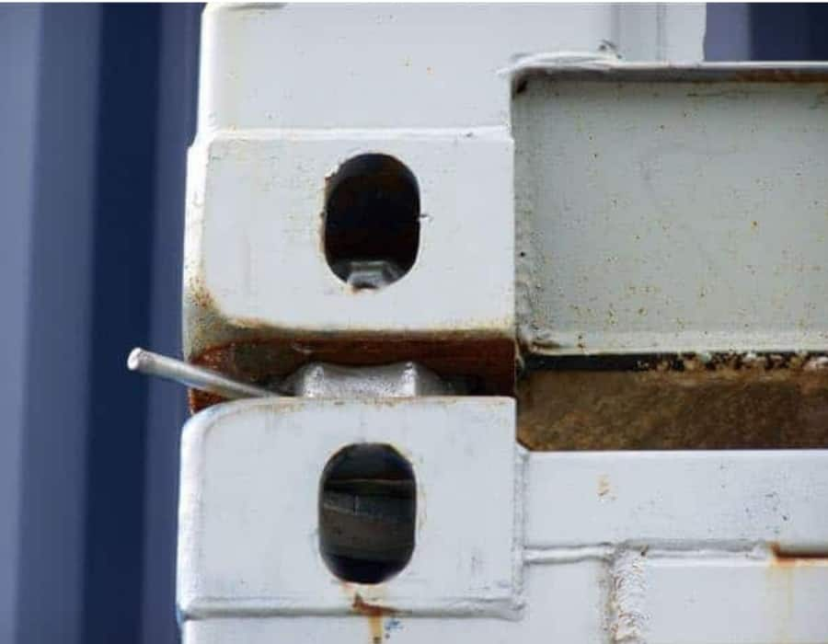
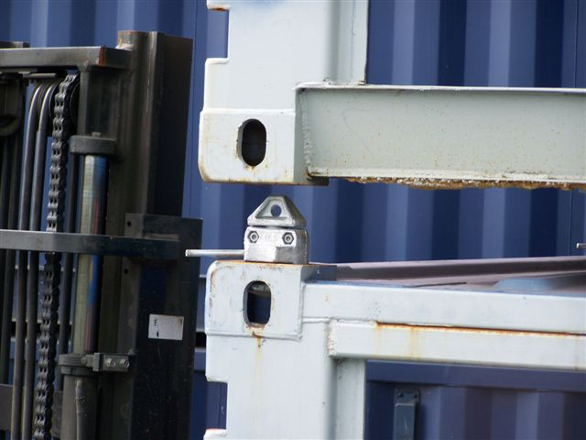

Slide 14
تجهيزات ركنية للحاويات

Slide 15
5. أنواع الحاويات:
أ) حاويات البضائع العامة:
حاويات غير مصنوعة لنوع معيّن من البضائع، تنقسم بدورها إلى أنواع وفقا لأساسات الحاوية وطرق الوصول إلى داخلها للتعبئة والتفريغ، من أهمّها :

Slide 16
حاويات ذات الاستعمال العام:
حاويات مقفلة بشكل تام، سقفها وجوانبها صلبة، أحد جوانبها على الأقل فيه باب، مخصصة لنقل أنواع مختلفة من البضائع (جافة أو سائلة) معبّأة في علب كرتونية، معدنية أو بلاستيكية.

Slide 17
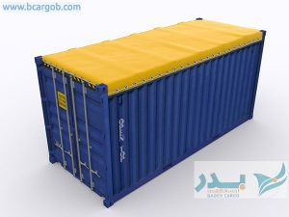
حاويات ذات السقف المفتوح:
تشبه حاويات الاستعمال العام باستثناء وجود سقف متحرك وقابل للنقل مصنوع من القماش أو البلاستيك، ويمكن تثبيته بالنواحي الأربع للسقف، تستخدم لنقل البضائع الثقيلة جدا أو الحجم الكبير، أو البضائع الّتي لا يمكن رفعها إلاّ بالروافع العلوية.

Slide 18
Container OpenTop Edelstahl

Slide 19
20’ Open Top Cradle Container

Slide 20
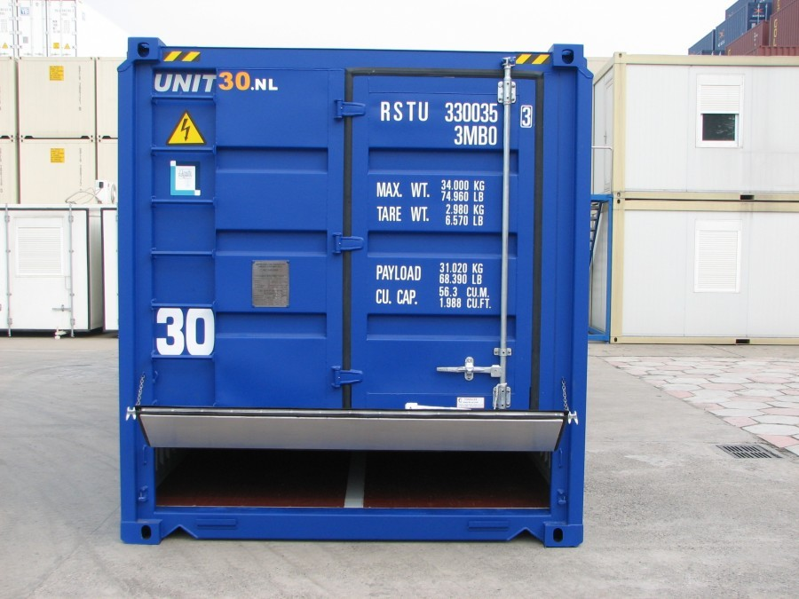
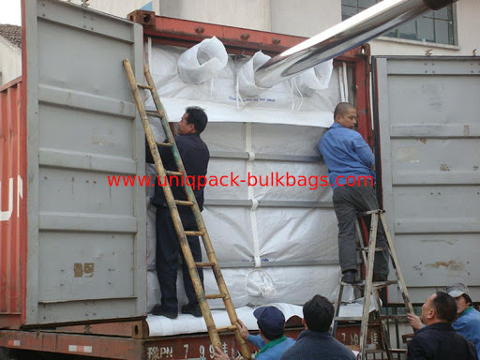
حاويات البضائع السائبة :bulk container
يتم ملء وتفريغ الحاوية من فتحة خاصة عن طريق الجاذبية أو الإمالة أو ضغط الهواء.

Slide 21
20’ Open Top Bulk Container

Slide 22
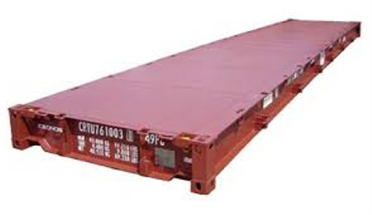
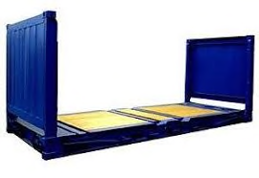
حاويات مسطحة(منصة) Flat container:
من دون حوائط أو أبواب جانبية، ولكن لها نفس طول وعرض الحاويات العادية، ومجهزة بزوايا بهدف التمكين من مناولتها، وأحيانا بعجلات تسمح لها بالتدحرج لتسيير عمليات الشحن والتفريغ والرصّ على أرصفة الموانئ، تستخدم في نقل المعدات الثقيلة.

Slide 23
Loading of boat on 40' flat rack container

Slide 24
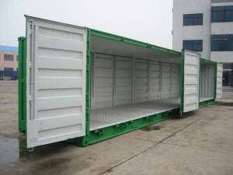
حاويات ذات جوانب مفتوحة Open Top:
لديها حوائط خلفية وأمامية فقط، ولكن لديها أجناب مفتوحة، لذى تسمى، تستخدم في نقل المعدات الثقيلة.

Slide 25
40ft High Cube Side Opening Containers

Slide 26
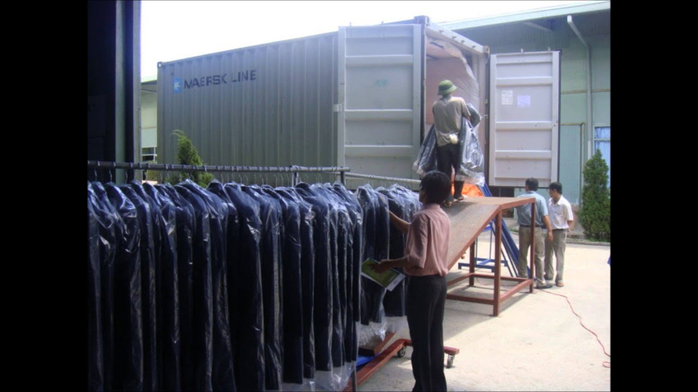
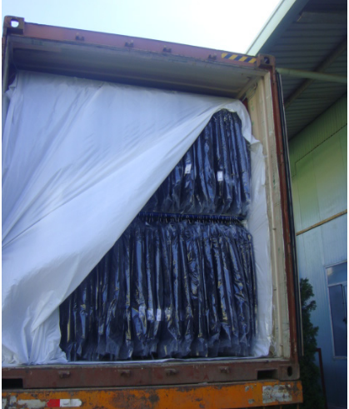
حاويات الملابس:
مزودة بشماعات، حبال ومشابك لتعليق الملابس باستخدام الخطاطيف، مصممة لنقل الملابس الجاهزة الفاخرة والبدلات الرسمية.

Slide 27
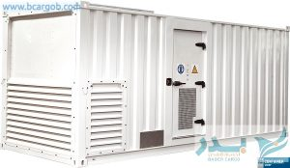
الحاوية ذات التهوية:
بها فتحات تضمن تدفق كاف للهواء داخل الحاوية عند حركة المركبة في السفر، تستخدم في نقل وتخزين الفواكه والخضروات الطازجة.

Slide 28
ب) حاويات البضائع الخاصة:
حاويات ذات تصميم وتجهيزات خاصة، فتتنوّع أشكالها حسب نوع البضائع التي تستخدم في نقها، ومنها:

Slide 29
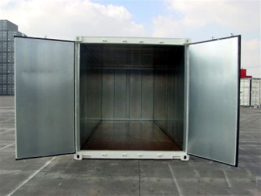
حاويات متساوية حرارية conteneur isotherme:
ذات جوانب وأرضية وسقف عازلة لتخفيض تبادل الحرارة بين داخل وخارج الحاوية، مع عدم وجود وحدة تبريد، تستخدم في نقل البضائع المبردة أو المجمدة، البضائع والمواد ذات الحساسية لدرجة الحرارة.

Slide 30
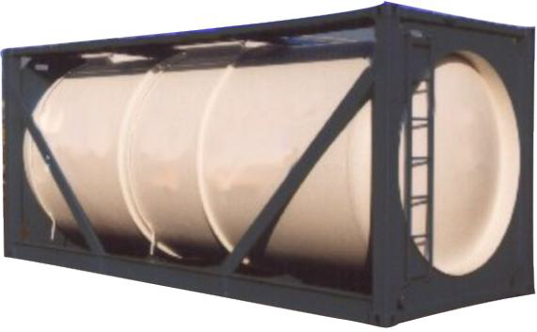
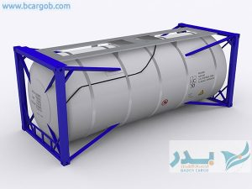
حاويات الخزانات conteneur-citerne:
تستخدم في نقل الزيوت والحوامض أو لنقل الغاز المضغوط أو الغاز المسيل، فهي غالبا ما تكون على شكل خزانات (صهاريج) معدنية محكمة.

Slide 31
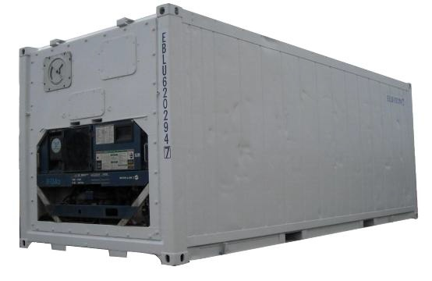
حاويات مبردة conteneur frigorifique:
تكون مزودة بجهاز مبرّد تضمن الاحتفاظ بالبرودة عند مستوى معيّن، تستخدم في نقل اللحوم والأسماك.

Slide 32
6. الاتفاقيات الدولية المتعلقة بالحاويات
أ - اتفاقية جنيف المتعلقة بسلامة الحاويات:
أبرمت بتاريخ 1972/12/02، ودخلت حيز التنفيذ في 1977/09/06 على مستوى مجلس التعاون الجمركي.
تضع معايير صنع الحاويات، نظام الاعتماد، تسهيلات القبول المؤقت وتصليح الحاويات.
وعليه فإنّ الحاويات الّتي تتوفر فيها الشروط المحدّدة في الاتفاقية تستفيد من اعتماد لنقل البضائع تحت الختم الجمركي.

Slide 33
ب- اتفاقية اسطنبول المتعلقة بالإدخال المؤقت:
أبرمت بتاريخ 26/06/1990، تحت رعاية مجلس التعاون الجمركي، تهدف إلى تبسيط وتنسيق الإجراءات الجمركية.
وضعت قواعد القبول المؤقت للحاويات لنقل البضائع داخل الإقليم الجمركي، دون دفع حقوق ورسوم جمركية أو كفالات، على أن تتوافر فيها شروط محدّدة (علامات، اعتماد ...).

Slide 34
ج. أنظمة الإيزو ISO:
أصدرت المنظمة الدولية للتقييس ISO منذ إنشائها سنة 1947، سلسلتين من المواصفات في مجالات مختلفة، الأولى تعلّق بأنظمة إدارة الجودة، والثانية بأنظمة إدارة البيئة....
وبالرغم من أنّ كافة المواصفات الصادرة عن المنظمة اختيارية، إلاّ أنّ الكثير من الدول تعتبرها مواصفات دولية لها.

Slide 35
7. مقاسات الحاويات:
تعتبر حاوية 20 قدم الوحدة القياسية الدولية للحاويات، يرمز لها بـ TEU: Twenty-foot Equivalent Unit، وتوجد عدة مقاسات للحاويات، أكثرها انتشارا حاويات 20 قدمن 40 قدم.
نوع الحاوية | حاوية 20 قدم: TEU | حاوية 40 قدم: TEU 2
الرمز | TEU | 2TEU
الأبعاد الداخلية الحجم الوزن الكلي الأقصى الوزن الفارغ | 20 × 8 × 8.6 قدم = 5.90 م × 2.33 م × 2.38 م 32 م3 20.32 طن 2.17 طن | 40 × 8 × 8.6 قدم = 12.04 م × 2.33 م ×2.38 م 66 م3 30.48 طن 3.75 طن

Slide 36
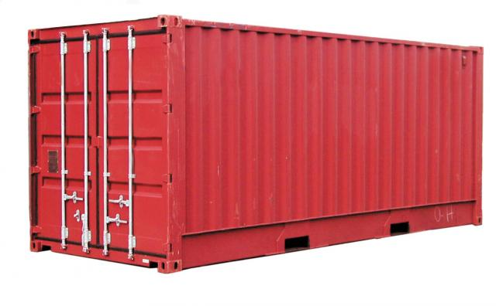
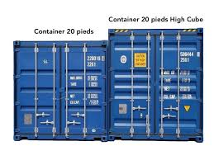

Slide 37
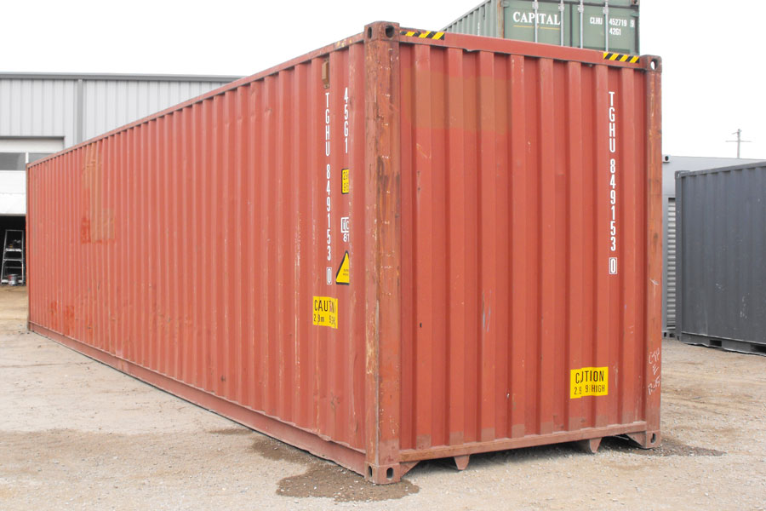

Slide 38
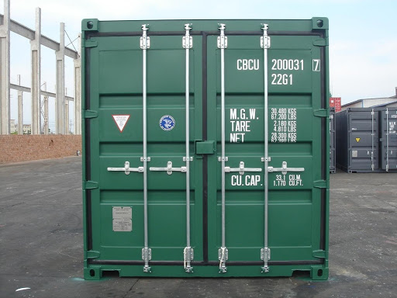
8. ترقيم الحاويات Identification des conteneurs :
يتم تحديد الحاوية ومالكها باستخدام الكود الذي اقترحه المكتب الدولي للحاويات في عام 1969 وموحد من قبلISO في عام 1972، يتكون ترقيم الحاوية من 3 مجموعات.

Slide 39
المجموعة الأولى:
تتكون من:
رمز المالك أو المشغل (4 حروف آخرها حرف U)؛
J: تجهيزات مرتبطة بالحاويات وقابلة للتفكيك، Z: شاحنات أو شاسيهات
الرقم التسلسلي للحاوية(6 أرقام)؛
رقم التحقق(رقم واحد) للرقابة الذاتية.
مثال: MERU 001972 6 تابعة لشركة line MEARSK،
رقم التحقق هو رقم يسمح بالمصادقة على الإدخال الصحيح لأي رقم في نظم المعلومات بالشركة، هذا الرقم هو نتيجة حساب معقد بعض الشيء، لكن يمكن إيجاد مقاييس تسمح بحسابه آليا على مواقع الانترنت، وخاصة على موقع المكتب الدولي للحاويات BIC.

Slide 40
المجموعة الثانية:
رمز بلد تسجيل الحاوية (حرفان) وهو اختياري. مثال: الصين CN، الدانمارك DN، فرنسا FR، و م أ US…
المجموعة الثالثة:
تتكون من حرف ورقم لنوع الحاوية (الأول للنوع الرئيسي، والثاني للنوع الفرعي)، بالإضافة لرقمين لحجم الحاوية ( الأول لمقاس طول الحاوية، والثاني لارتفاع الحاوية.

Slide 41
النوع الرئيسي والفرعي للحاوية
G: General purpose container without ventilation
G0: Opening(s) at one end or both ends
Gl: Passive vents at upper part of cargo space
Gl: فتحات تهوية سلبية في الجزء العلوي من مساحة الحمولة
G2: Opening(s) at one or both ends plus “full” opening(s) on one or both sides
G3: Opening(s) at one or both ends plus “partial” opening(s)
V General purpose container with ventilation
V0 Non mechanical system, vents at lower and upper parts

Slide 42
B Dry bulk container
B0: Closed
B1: Airtight
B3: Horizontal discharge, test pressure 150 kPa (100 kPa = l bar = 10⁵ Pa 10⁵ N/m² = 14,5 Ibf/in²)
B4: Horizontal discharge, test pressure 265 kPa
B5: Tipping discharge, test pressure 150 kPa
B6: Tipping discharge, test pressure 265 kPa
S Named cargo container
S0: Livestock carrier
S1: Automobile carrier
S2: Live fish carrier

Slide 43
R Thermal container
R0: Mechanically refrigerated
R1: Mechanically refrigerated and heated
R2: Mechanically refrigerated
H Thermal container
H0: Refrigerated and/or heated, with removable equipment located externally; heat transfer coefficient K= 0,4 W/(m*mK)
H1: Refrigerated and/or heated with removable equipment located internally
H2: Refrigerated and/or heated with removable equipment located externally; heat transfer coefficient K= 0,7 W/(m*-K)
H5: Insulated; heat transfer coefficient K = 0,4 W/(m*mK)
H6: Insulated; heat transfer coefficient K = 0,7 W/(m*mK)

Slide 44
U Open-top container
U0: Opening(s) at one or both ends
U1: Opening(s) at one or both ends, plus removable top member(s) in end frame(s)
U2: Opening(s) at one or both ends, plus opening(s) on one or both sides
U3: Opening(s) at one or both ends, plus opening(s) on one or both sides plus removable top member(s) in end frame(s)
U4: Opening(s) at one or both ends, plus partial opening on one side and full opening on the other side
U5: Complete, fixed side and end walls (no doors)

Slide 45
P Platform (container)
P0: Platform (container)
P1: Two complete and fixed ends
P2: Fixed posts, either free-standing or with removable top member
P3: Folding complete end structure
P4: Folding posts, either free-standing or with removable top member
P5: Open top, open ends (skeletal)

Slide 46
T Tank container
T0: Minimum pressure 45 kPa T1: Minimum pressure 150 kPa
T2: Minimum pressure 265 kPa T3: Minimum pressure 150 kPa
T4: Minimum pressure 265 kPa T5: Minimum pressure 400 kPa
T6: Minimum pressure 600 kPa T7: Minimum pressure 910 kPa
T8 : Minimum pressure 2 200 kPa
A0 Air/surface container

Slide 47
طول الحاوية
1 : 10 ft = 2991 mm
2 : 20 ft = 6068 mm
3 : 30 ft = 9125 mm
4 : 40 ft = 12192 mm
A: 23,4 ft = 7150mm
B : 24 ft = 7315 mm
C : 24,6 ft = 7497 mm
D: 24,4 ft = 7450 mm
E: 25,6 ft = 7820 mm
F: 26,5 ft = 8100 mm
G : 41 ft = 12496 mm
H : 43 ft = 13106 mm
L : 45 ft = 13715 mm
M : 48 ft = 14630 mm
N : 49 ft = 14934 mm
P: 53 ft = 16154 mm

Slide 48
ارتفاع الحاوية
0 : 8 ft = 2438 mm
2 : 8,6 ft = 2591 mm
4 : 9 ft = 2743 mm
5 : 9,6 ft = 2695 mm
6 : > 9,6 ft = > 2695 mm
8: 4,3 ft = 1295 mm
9: ≤ 4 ft = ≤ 1219 mm
HQ: 9,5 ft = 2896 mm

Slide 49
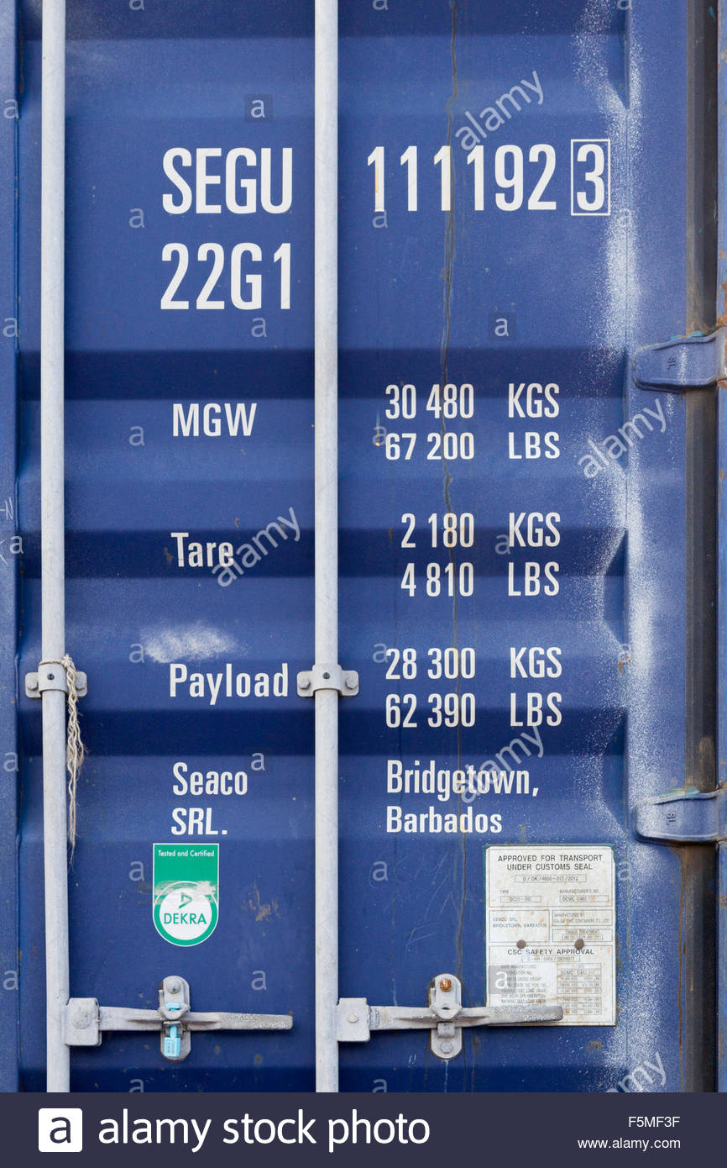
رمز المالك
رمز الحاوية
الرقم التسلسلي
SEGU 111192 3 22G1
رقم التحقق
طول الحاوية: 20 قدم
ارتفاع الحاوية: 8.6 قدم
نوع رئيسي: حاوية بضائع عامة
نوع ثانوي: بدون فتحات تهوية علوية

Slide 50
علامات أخرى:
الوزن الفارغ، الوزن الإجمالي، الوزن الصافي، ولوحات أخرى مختلفة (لوحة شركة التصنيف، لوحة المالك، لوحة اعتماد الجمارك)....

Slide 51
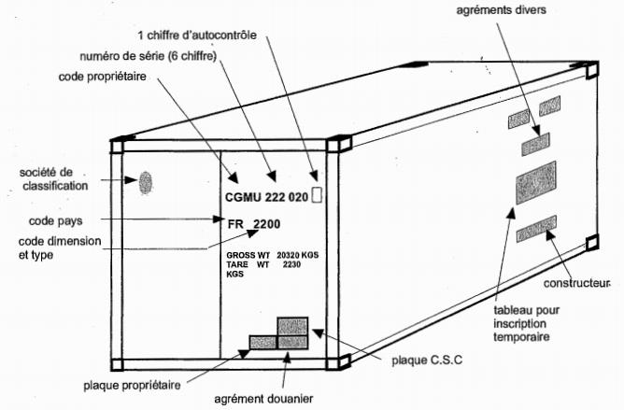
علامات الحاوية

Slide 52
8. لوحة الاعتماد (موافقة لجنة CSC ):
تخضع صناعة واستعمال الحاويات للاتفاقية الدولية لسلامة الحاويات Convention Internationale sur la sécurité des Conteneurs لعام 1972.
الحصول على الاعتماد يتطلب أن تفي الحاوية باختبارات: إجهاد، رفع، ضغط عرضي وطولي، ضغط على الجدران، إغلاق.
إذا كانت الاختبارات مطابقة، يتم تثبيت لوحة الاعتماد (لوحة CSC) على الحاوية، ويجب أن تخضع الحاوية بعد كل 5 سنوات من الصنع، ثم كل 30 شهرًا على الأكثر لإجراء فحص معتمد.

Slide 53
أنواع لوحة الاعتمادplaque d’agrément :
لوحة اعتماد وفق الاتفاقية الجمركية لسلامة الحاويات (CSC).
لوحة اعتماد وفق الاتفاقية الجمركية للنقل الدولي للبضائع تحت غطاء دفتر تير(TIR).
ملاحظة:
يتم الجمع بين لوحة الاعتماد للنقل تحت ختم الجمارك ولوحة الاعتماد لأغراض السلامةCSC لتشكيل لوحة واحدة.

Slide 54
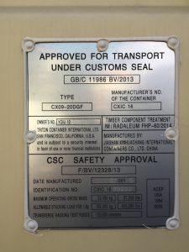
لوحة الاعتماد plaque d’agrément CSC

Slide 55
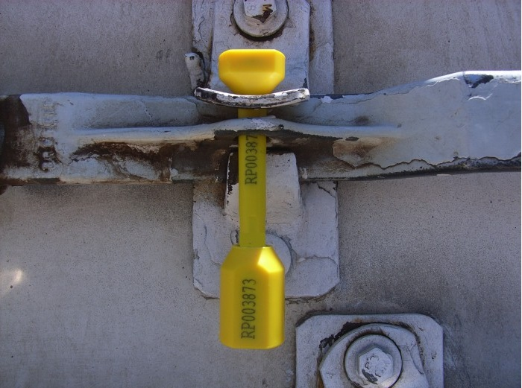
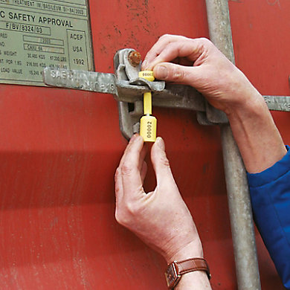
الأختام الأمنية Scellés de sécurité
آليات مستخدمة لإغلاق الحاويات لجعلها مقاومة للعبث وتوفير مستوى معين من الأمان، يمكن أن تساعد في الكشف عن السرقة أو التلوث، سواء بشكل عرضي أو متعمد، كما تعتبر طريقة غير مكلفة لتقديم دليل على العبث والتطفل في الأماكن الحساسة.

Slide 56
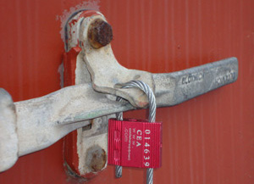
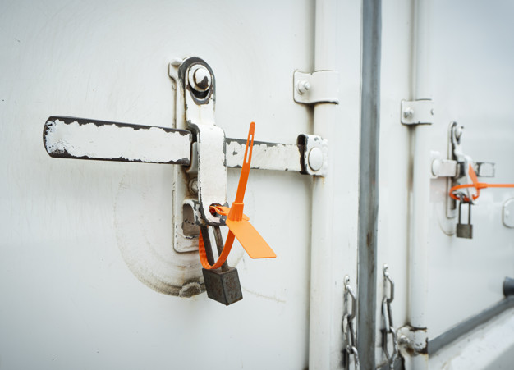
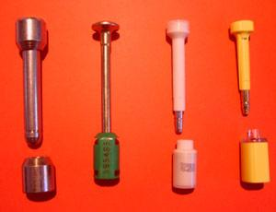

Slide 57
9. مزايا الحاويات:
حماية أفضل للبضائع من التلف والسرقة (انخفاض في مصاريف التأمين )
السرعة في المناولة (التحميل والتفريغ) والتخزين.
الاقتصاد في مواد التعبئة والتغليف.

Slide 58
10. عيوب الحاويات:
تكلفة شراء الحاويات مرتفعة وتكلفة الاستعمال عالية بفعل ضرورة رجوع الحاويات فارغة.
الحاجة الدائمة إلى الصيانة الدورية (إعادة الطلاء، إزالة الصدأ،...الخ) أو الإصلاح (الأجنحة، وأقفال الأبواب، وقطع الغيار،...الخ).
توحيد قياسات الحاويات يؤثر سلبا على شحن بعض السلع التي لا يمكن نقلها في الحاويات المعروفة.

Slide 59
أجيال سفن الحاويات ومواصفاتها القياسية
أجيال سفن الحاويات | السعة TUE | الطول متر | العرض متر | الغاطس متر
الجيل الأول 1968 | 750 | 180 | 25 | 9
الجيل الثاني 1972 | 1500 | 225 | 29 | 11.5
الجيل الثالث 1980 | 3000 | 275 | 32 | 12.5
الجيل الرابع 1987 | 4500 | 275 | 39 | 11
الجيل الخامس 1998 | 7900 | 347 | 43 | 14.5
الجيل السادس 2001 | 11000 | 360 | 55 | 16.5

Slide 60
أهم شركات النقل البحري بسفن الحاويات (2005)
Compagnie | Capacité EVP | part de marché | navires
1- Maersk الدانمارك | 3 271 384 | 15.8% | 626
2- Méditerranian Shipping Company إيطاليا | 2 996 743 | 14.5 % | 500
3- CGM CMA فرنسا | 2 154 575 | 10.4 % | 439
4- COSCO الصين | 1 683 673 | 8.1 % | 304
5- Evergreen Marine Corporation هونغ كونغ | 1 000 991 | 4.8 % | 189
6- Hapag-Llyod ألمانيا | 992714 | 4.8 % | 173
7- Orient Overseas Container Line ماليزيا | 573052 | 2.8 % | 94
8- Yang Ming Marine Transport هونغ كونغ | 570003 | 2.8 % | 99
9- HamburgSȕd ألمانيا | 560,130 | 2.7 % | 107
10- NYK Line اليابان | 529241 | 2.6 % | 98
11- Mitsui O.S.K. Lines اليابان | 528550 | 2.6 % | 82
12- United Arab Shipping Company الإمارات | 510878 | 2.5 % | 53
13- Hyundai Merchant Marineكوريا ج | 478733 | 2.3 % | 70
14- K Lineاليابان | 375020 | 1.8 % | 64

Slide 61
ترتيب موانئ الحاويات(مليون حاوية قياسية متداولة)
01 Shanghai Chine 35,29
02 Singapour Singapour 33,87
03 Shenzhen Chine 24,04
04 Hong-Kong Chine 22,20
05 Ningbo/Zhoushan Chine 19,45
06 Busan Courée du sud 18,68
07 Guangzhou Chine 16,61
08 Qingdao Chine 16,58
09 Djabal Ali EAU 15,20
10 Tianjin chine 14,06
11 Rotterdam Pays-Bas 12,30
12 Port Klang Malaisie 10,95
13 Kaohsiung Taiwan 10,59
14 Dalian Chine 10,13
15 Hambourg Allemagne 09,73
16 Anvers Belgique 08,98
17 Xiamen Chine 08,57
18 Los Angeles USA 08,34
19 Tanjung pelepas Malaisie 08,23
20 Long Beach USA 06,82

Slide 62
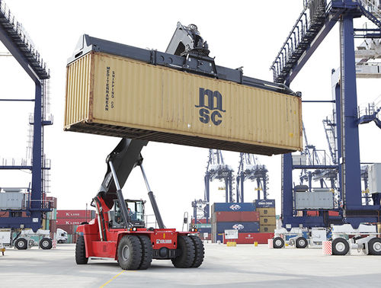
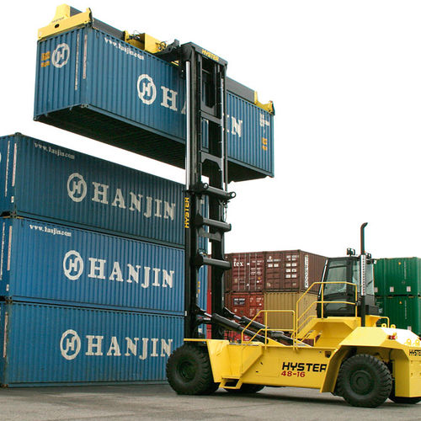
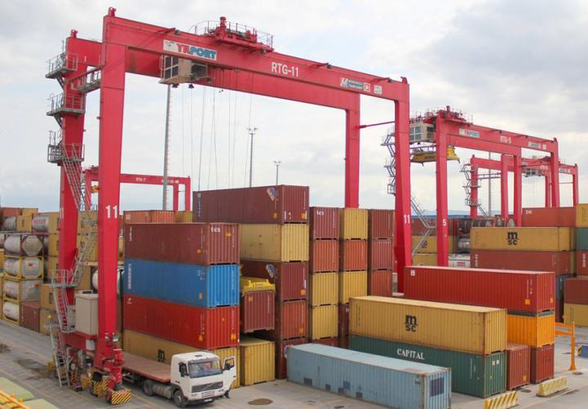
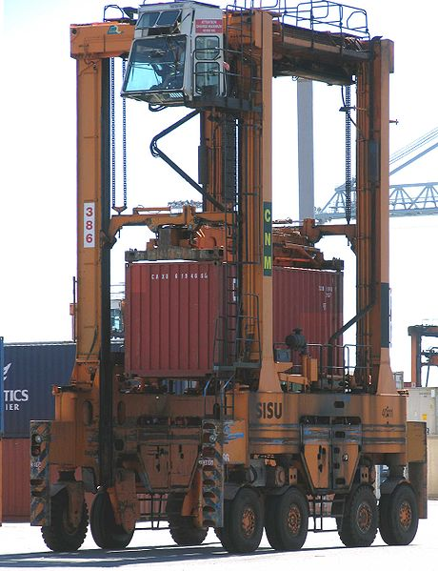
chariot porte conteneur
chariot porte conteneur
Pont roulant sur pneumatiques
Chariot cavalier

Slide 63
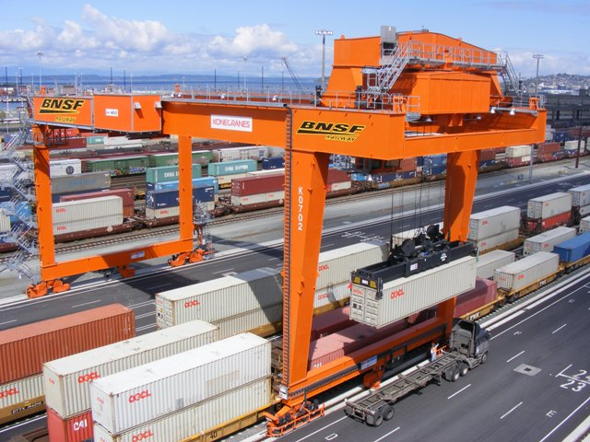
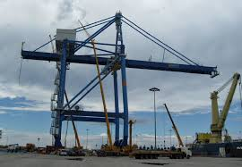
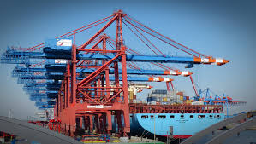
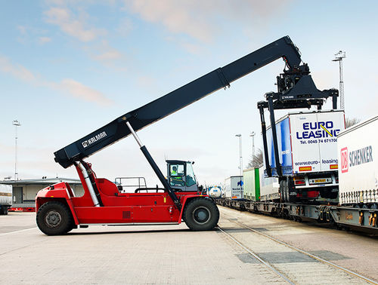
Pont roulant sur voie ferrée
Grue portique
Grues portiques
Chariot élévateur porte wagon

